Slide 1
UNIVERSIDADE ABERTA DO SUS - UNASUS UNIVERSIDADE FEDERAL DE PELOTAS Especialização em Saúde da Família Modalidade a distância Turma 7
MELHORIA DA ATENÇÃO À SAÚDE DA CRIANÇA DE ZERO A SETENTA E DOIS MESES NA UBSF N38, MANAUS/AM
Deisy Yasmaira Ângulo Mora
Orientadora: Camila Dallazen
Manaus, 2015

Slide 2
Introdução
Ações de promoção à saúde, prevenção de agravos e de assistência: qualidade de vida para que a criança possa crescer e desenvolver todo o seu potencial.
Avaliação integral à saúde da criança contempla ações de promoção da saúde, hábitos de vida saudáveis, vacinação, prevenção de problemas e agravos à saúde e cuidados em tempo oportuno

Slide 3
Análise situacional
UBSF N38 - Bairro Canarana, Manaus, AM
Manaus, sétima cidade mais populosa brasileira
UBSF tradicional, localizada na área urbana, Zona
Norte – Distrito de Saúde Norte
Equipe: 1 médica, 1 enfermeira, 2 técnicas de
enfermagem e 7 agentes comunitários de saúde
Estrutura física
População assistida: aproximadamente 3.969 pessoas

Slide 4
Análise situacional
Pouca procura por atendimento a saúde das crianças de zero a 72 meses no começo da intervenção
Importância da saúde das crianças de zero a 72 meses
Quantidade de crianças que residiam na área de abrangência da UBSF: 217 (segundo cadastro feito pelos Agentes Comunitário de Saúde)

Slide 5
Situação da ação programática antes da intervenção
Pouca procura por atendimento
As mães preferiam leva seus filhos diretamente ao Pediatra, por isso procuravam os CAIC’s
As mães não davam muita importância da participação nas consultas de puericultura para prevenir a aparição de doenças na infância.

Slide 6
Objetivo Geral
Melhorar a atenção à saúde da criança de zero a 72 meses na UBSF N38, Manaus/AM.

Slide 7
Objetivos específicos
1 - Ampliar a cobertura da atenção à saúde da criança na UBSF N38, Manaus/AM
2 - Melhorar a qualidade da atenção à saúde da criança
3 - Melhorar a adesão ao programa de Saúde da Criança
4 - Melhorar o registro das informações
5 - Mapear as crianças de risco pertencentes à área de abrangência
6 - Promover a saúde das crianças

Slide 8
Metodologia
Foi adotado os Cadernos da Atenção Básica do Ministério da Saúde (№ 23 e 33), 2013.
Para o monitoramento foi utilizada as fichas espelho para os registros específicos de todas as ações da intervenção.
Realização de ações foi estruturada a partir dos 4 eixos:
Monitoramento e avaliação,
Engajamento público,
Qualificação da prática clínica
Organização e gestão do serviço.

Slide 9
Logística
Reprodução da ficha espelho
Reunião com equipe de saúde (semanal)
Monitoramento das ações, resultados e cartões de vacina
Registros nos prontuários, fichas espelhos e planilha de coleta de dados
Busca ativa as crianças faltosas
Informação gerais a comunidade antes do atendimento mediante atividades de educação em saúde.

Slide 10
Logística
Classificação de risco
Atendimentos clínicos (20 fichas as quartas-feiras)
Atividades educativas e preventivas
Solicitar aos pais e responsáveis pelas crianças levar a caderneta da crianças as consultas
Encontro com as mães para discutir sobre a saúde da criança

Slide 11
Resultados
OBJETIVO 1: Ampliar a cobertura do Programa de Saúde da Criança na UBSF N38.
Meta 1.1: Ampliar a cobertura da atenção à saúde para 60% das crianças entre zero e 72 meses pertencentes à área de abrangência da unidade saúde.
Figura 1. Proporção de crianças entre zero e 72 meses inscritas
no programa da unidade de saúde UBSF N38, Manaus/AM.

Slide 12
Resultados
OBJETIVO 2: Melhorar a qualidade do atendimento à criança
Meta 2.1: Realizar a primeira consulta na primeira semana de vida para 100% das crianças cadastradas.
Figura 2. Proporção de crianças com primeira consulta
na primeira semana de vida. Manaus/AM, 2015.

Slide 13
Resultados
Objetivo 2: Melhorar a qualidade da atenção à saúde da criança
Meta 2.2: Monitorar o crescimento em 100% das crianças.
Todas as crianças foram monitoradas para crescimento
1° mês: 37
2° mês: 78
3° mês: 133

Slide 14
Resultados
Objetivo 2: Melhorar a qualidade da atenção à saúde da criança
Meta 2.3: Monitorar 100% das crianças com déficit de peso.
Não foram identificadas crianças com déficit de peso

Slide 15
Resultados
OBJETIVO 2: Melhorar a qualidade do atendimento à criança
Meta 2.4: Monitorar 100% das crianças com excesso de peso.
Figura 3. Proporção de crianças com excesso de peso
monitoradas da unidade de saúde UBSF N38, Manaus/AM.

Slide 16
Resultados
Objetivo 2: Melhorar a qualidade da atenção à saúde da criança
Meta 2.5: Monitorar o desenvolvimento em 100% das crianças.
Todas as crianças foram monitoradas para o desenvolvimento
1° mês: 37
2° mês: 78
3° mês: 133

Slide 17
Resultados
OBJETIVO 2: Melhorar a qualidade do atendimento à criança
Meta 2.6: Vacinar 100% das crianças de acordo com a idade.
Figura 4. Proporção de crianças com vacinação em dia
de acordo com a idade da unidade de saúde UBSF N38, Manaus/AM.

Slide 18
Resultados
Objetivo 2: Melhorar a qualidade do atendimento à criança
Meta 2.7: Realizar suplementação de ferro em 100% das crianças de 6 a 24 meses.
Todas as crianças da faixa etária recomendada receberam suplementação
1° mês: 3
2° mês: 6
3° mês: 9

Slide 19
Resultados
Objetivo 2: Melhorar a qualidade do atendimento à criança
Meta 2.8: Realizar triagem auditiva em 100% das crianças.
Foi realizada triagem auditiva a todas crianças
1° mês: 37
2° mês: 78
3° mês: 133

Slide 20
Resultados
Objetivo 2: Melhorar a qualidade do atendimento à criança
Meta 2.9: Realizar teste do pezinho em 100% das crianças até 7 dias de vida.
Figura 5. Proporção de crianças com teste do pezinho
até 7 dias de vida. Manaus/AM, 2015.

Slide 21
Resultados
Objetivo 2: Melhorar a qualidade do atendimento à criança
Meta 2.10: Realizar avaliação da necessidade de atendimento odontológico em 100% das crianças de 6 e 72 meses.
Figura 6. Proporção de crianças entre 6 e 72 meses
com avaliação de necessidade de atendimento odontológico, Manaus/AM.
Figura 6.- Proporção de crianças com primeira consulta odontológica. Manaus/AM, 2015.

Slide 22
Resultados
Objetivo 2: Melhorar a qualidade do atendimento à criança
Meta 2.11: Realizar primeira consulta odontológica para 100% das crianças de 6 a 72 meses de idade moradoras da área de abrangência, cadastradas na unidade de saúde.
Não foi realizada a primeira consulta odontológica durante as 12 semanas por falta do profissional.

Slide 23
Resultados
OBJETIVO 3: Melhorar a adesão ao programa
Meta 3.1: Fazer busca ativa de 100% das crianças faltosas às consultas.
Figura 7. Proporção de busca ativa realizada às crianças
faltosas às consultas no programa de saúde da criança,
da unidade de saúde UBSF N38, Manaus/AM.

Slide 24
Resultados
OBJETIVO 4: Melhorar o registro das informações
Meta 4.1: Manter registro na ficha espelho de saúde da criança/ vacinação de 100% das crianças que consultam no serviço.
Figura 8. Proporção de crianças com registro atualizado, Manaus/AM.

Slide 25
Resultados
OBJETIVO 5: Mapear as crianças de risco
Meta 5.1: Realizar avaliação de risco em 100% das crianças cadastradas no programa.
Todas as crianças foram avaliadas
1° mês: 37
2° mês: 78
3° mês: 133

Slide 26
Resultados
OBJETIVO 6: Promover a saúde das crianças
Meta 6.1: Dar orientações para prevenir acidentes na infância em 100% das consultas de saúde da criança.
Todos os responsáveis receberam orientações
1° mês: 37
2° mês: 78
3° mês: 133

Slide 27
Resultados
OBJETIVO 6: Promover a saúde das crianças
Meta 6.2: Colocar 100% das crianças para mamar durante a primeira consulta.
Figura 9. Número de crianças colocadas para mamar durante
a primeira consulta, Manaus/AM.

Slide 28
Resultados
OBJETIVO 6: Promover a saúde das crianças
Meta 6.3: Fornecer orientações nutricionais de acordo com a faixa etária para 100% das crianças.
Todos os responsáveis receberam orientações
1° mês: 37
2° mês: 78
3° mês: 133

Slide 29
Resultados
OBJETIVO 6: Promover a saúde das crianças
Meta 6.4: Fornecer orientações sobre higiene bucal para 100% das crianças de acordo com a
faixa etária
Todos os responsáveis receberam orientações
1° mês: 37
2° mês: 78
3° mês: 133

Slide 30
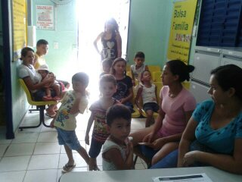
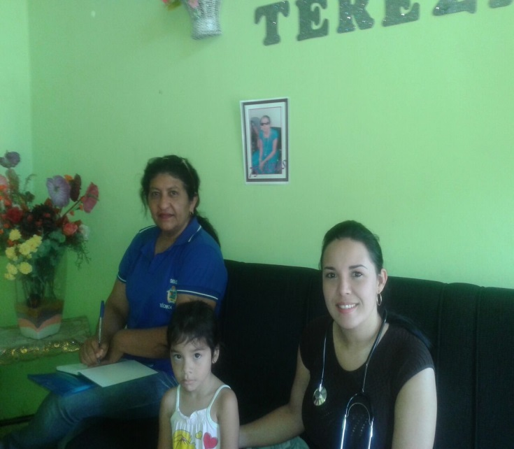
Discussão
A intervenção proporcionou melhorias:
Na cobertura do número de crianças cadastradas
Na interação com a equipe e relacionamento pessoal
No monitoramento, por meio dos registros
Na qualidade da atenção na sala de recepção
Dos registros, viabilização a otimização da agenda
Na adesão por meio da busca ativa

Slide 31
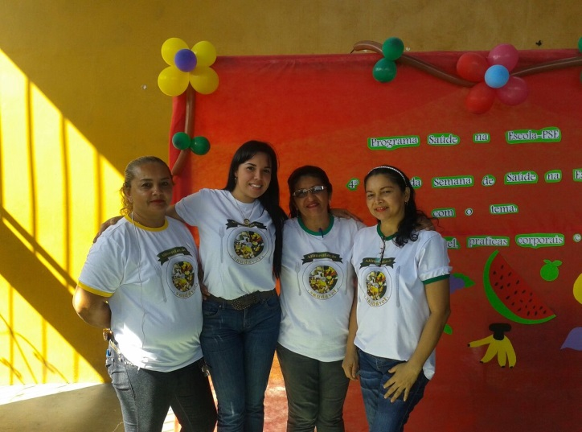
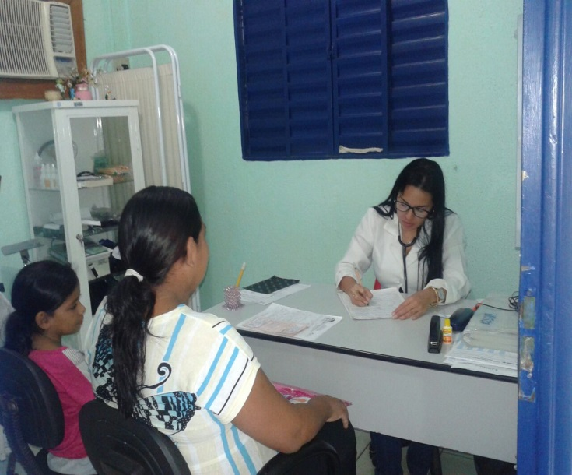
Discussão
A intervenção proporcionou melhorias:
Nas ações educativas e preventivas
Na satisfação por parte das mães com a prioridade no atendimento as crianças
Na interação com a comunidade
No aprofundamento teórico da equipe
No aumento da quantidade de atendimento as crianças

Slide 32
Reflexão Crítica
Resultados alcançados
Dificuldades no começo em mudar a mente das mães
Apesar do começo difícil os resultados alcançados foram muito além do que esperávamos
Estratégia importante: Educação em Saúde desenvolvidas ao longo das consultas de puericultura
Processo de aprendizado muito relevante para toda a equipe.

Slide 33
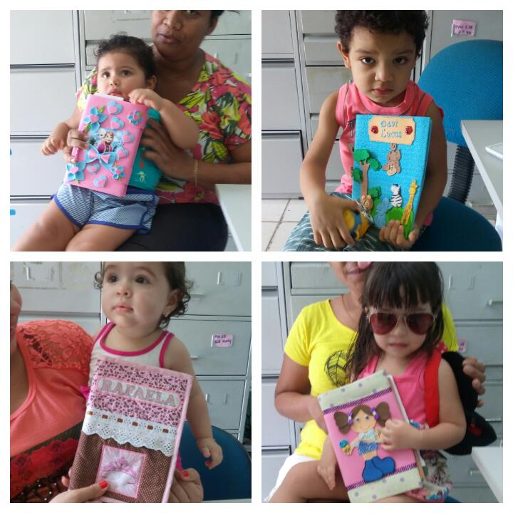
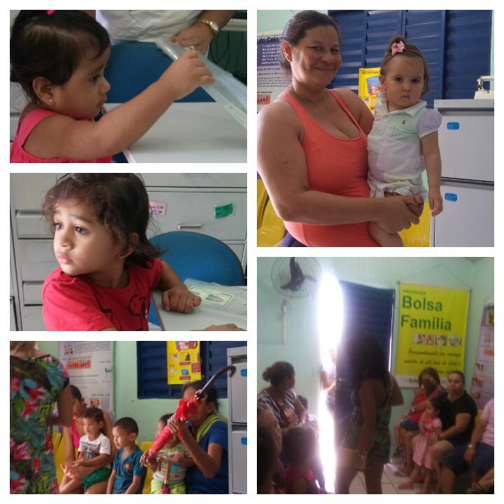
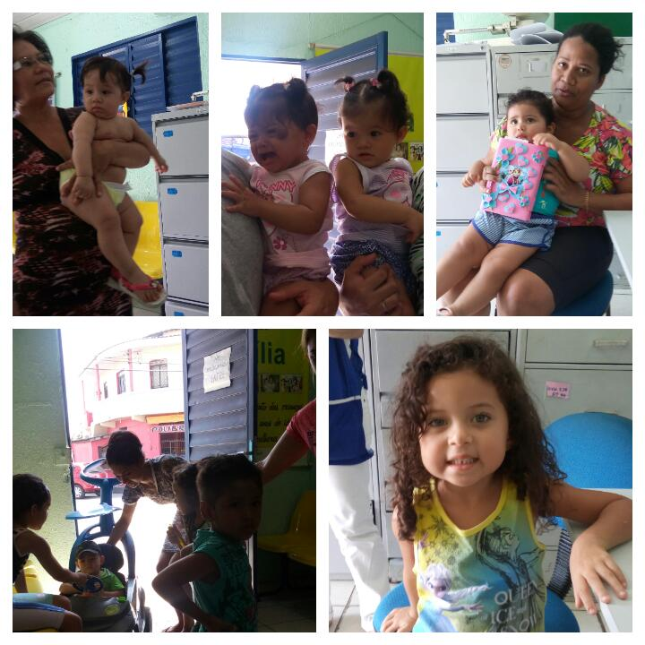

Slide 34
OBRIGADA!

